Slide 1
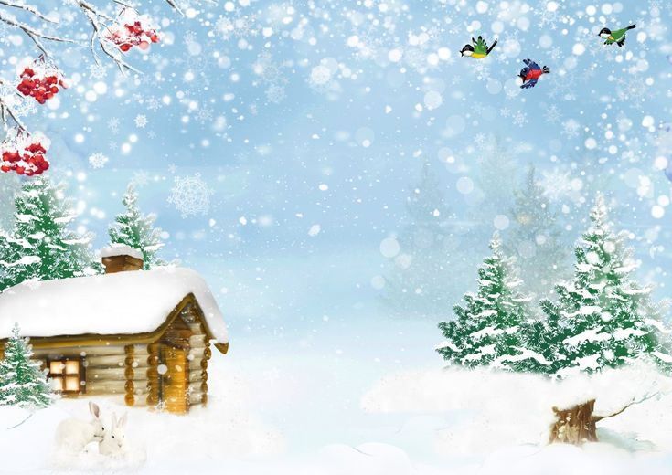
Математична гра
«Нагодуй синичку»
Мета: Закріпити порядкову лічбу в межах 10, співвіднесити цифри з кількістю об'єктів. Розширювати та збагачувати знання дітей про зимуючих птахів. Виховувати чуйність, любов до природи, птахів, бажання допомагати їм у важкий для них час

Slide 2
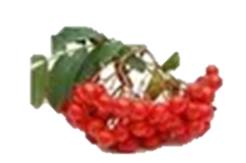
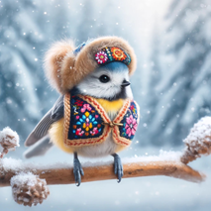
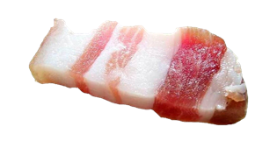
4
2
2
1
1
3
3
4

Slide 3
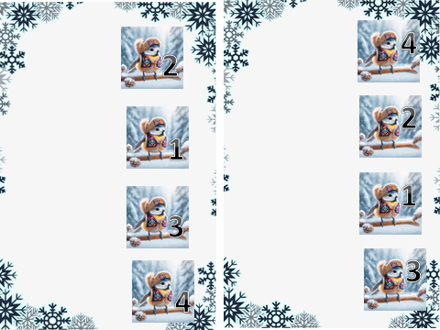
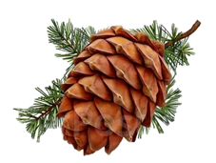
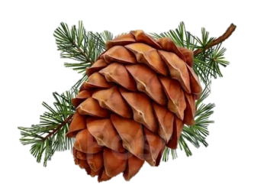
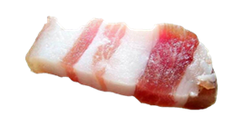

Slide 4
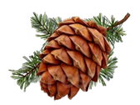
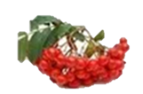
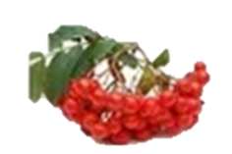
7
5
6
8
9
7
10
8

Slide 5
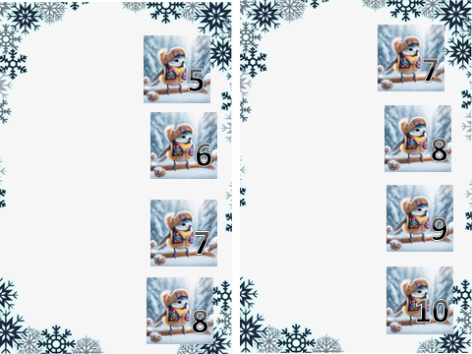

Slide 6
